Slide 1
Débuter une revue de littérature
Damien Belvèze

Slide 2
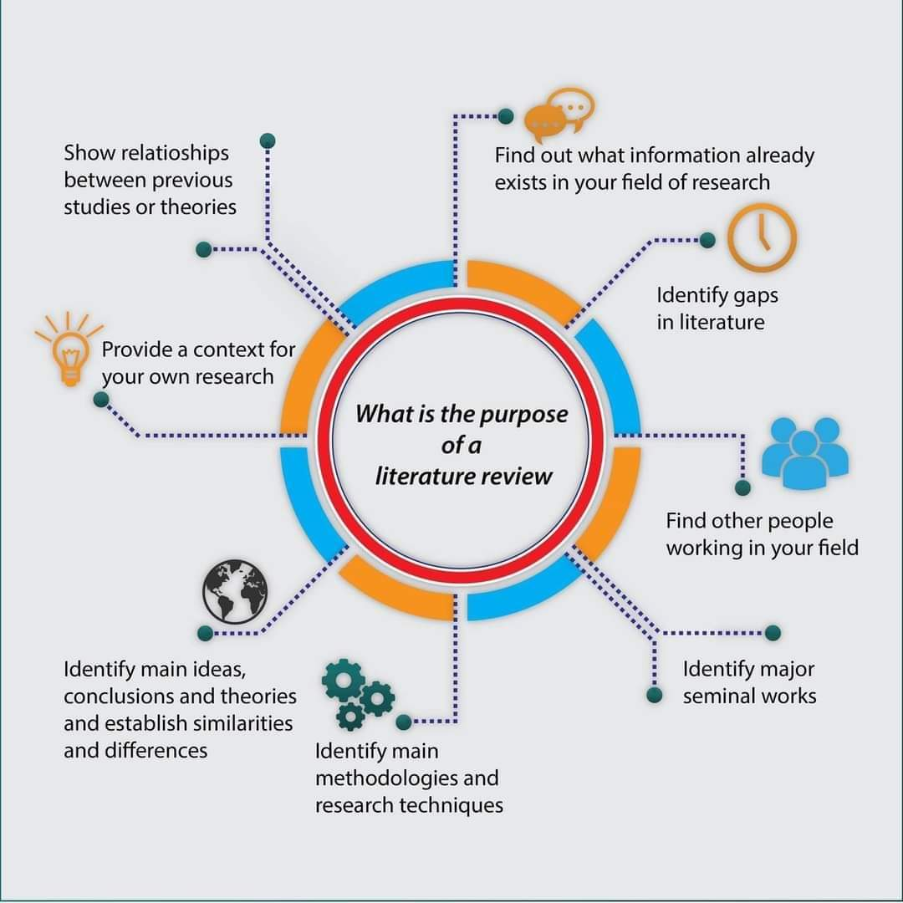
Revue de littérature / méta-analyse
Une méta-analyse est une synthèse quantitative exhaustive et reproductible des résultats des études étudiant la même question.
Augmenter la puissance statistique de la recherche
Améliorer la précision de l’estimation de l’effet traitement
Lever le doute en cas de résultats discordants
Une méta-analyse est plus qu’une revue systématique, qui fait la même chose sans la synthèse quantitative.
intérêts de la revue de littérature

Slide 3
La méthode PRISMA
écrire un protocole, le rendre accessible (par exemple sur prospero
Définir des critères d’éligibilité
Décrire les bases, corpus d’articles dans lesquels on a trouvé les études pertinentes
stratégie de recherche : définir cette stratégie et conserver les équations de recherche
processus de sélection : décrire les étapes (et les acteurs) de cette sélection
La méthode PRISMA
extraction des données (pas pertinent pour les revues systématiques)
Risque de biais (dans la sélection des sources)

Slide 4
PICOS
Population Intervention Comparison Outcome Study design

Slide 5
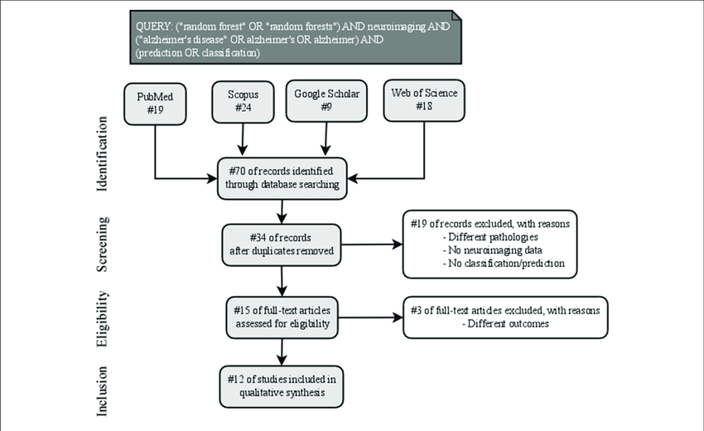
PICOS
Population de San Francisco I: ajout de fluor dans l’eau potable C: pas d’ajout O: prévention de la carie dentaire S: études de cohortes
Plusieurs bases de données

Slide 6
Exercice

Slide 7

Quelle stratégie pour prévenir l’apparition de stress et de conduites addictives (drogue, alcool) dans un sous-marin en temps de paix (longues campagnes)
Proposer des mots-clé sous la forme d’un diagramme PICO

Slide 8
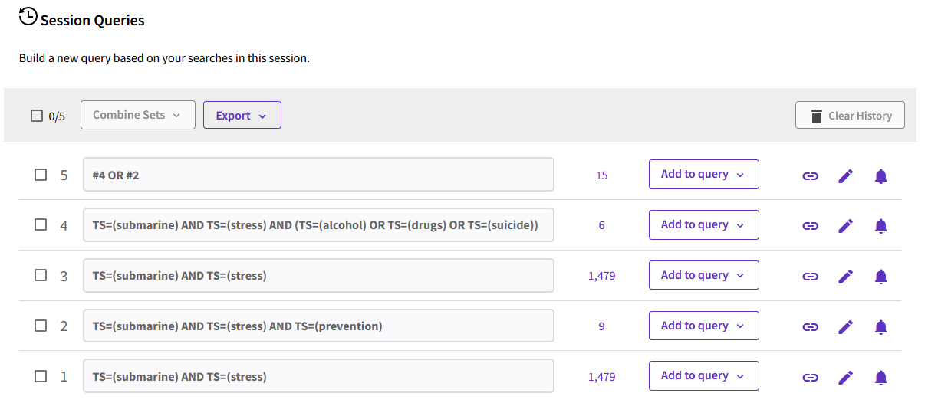
PICOS
P: sous-mariniers en temps de paix I: C: O: prévention des addictions liées au stress S:
Pubmed (MeSH)
("Military Personnel/psychology"[Mesh]) AND ("Submarine Medicine"[Mesh]) AND stress
n=7
Web Of Science
TS=(submarine) AND TS=(stress) n=1479
TS=(submarine) AND TS=(stress) AND TS=(prevention) n=9
TS=(submarine) AND TS=(stress) AND (TS=(alcohol) OR TS=(drugs) OR TS=(suicide))
n=6
Web of Science (combinaison)

Slide 9
ID | Search | Hits
#1 | (“submariner”):ti,ab,kw AND (stress):ti,ab,kw | 0
#2 | submariners | 7
#3 | submarine* AND stress | 6
#4 | submarine* AND mental health | 4
#5 | #3 OR #4 | 8
Embase
('military medicine'/exp OR 'military medicine') AND ('stress'/exp OR stress) AND submarin*
OpenAlex
https://openalex.org/works?sort=cited_by_count%3Adesc&column=display_name,publication_year,type,open_access.is_oa,cited_by_count&page=1&filter=concepts.id%3AC121327165%2BC70410870
Cochrane

Slide 10
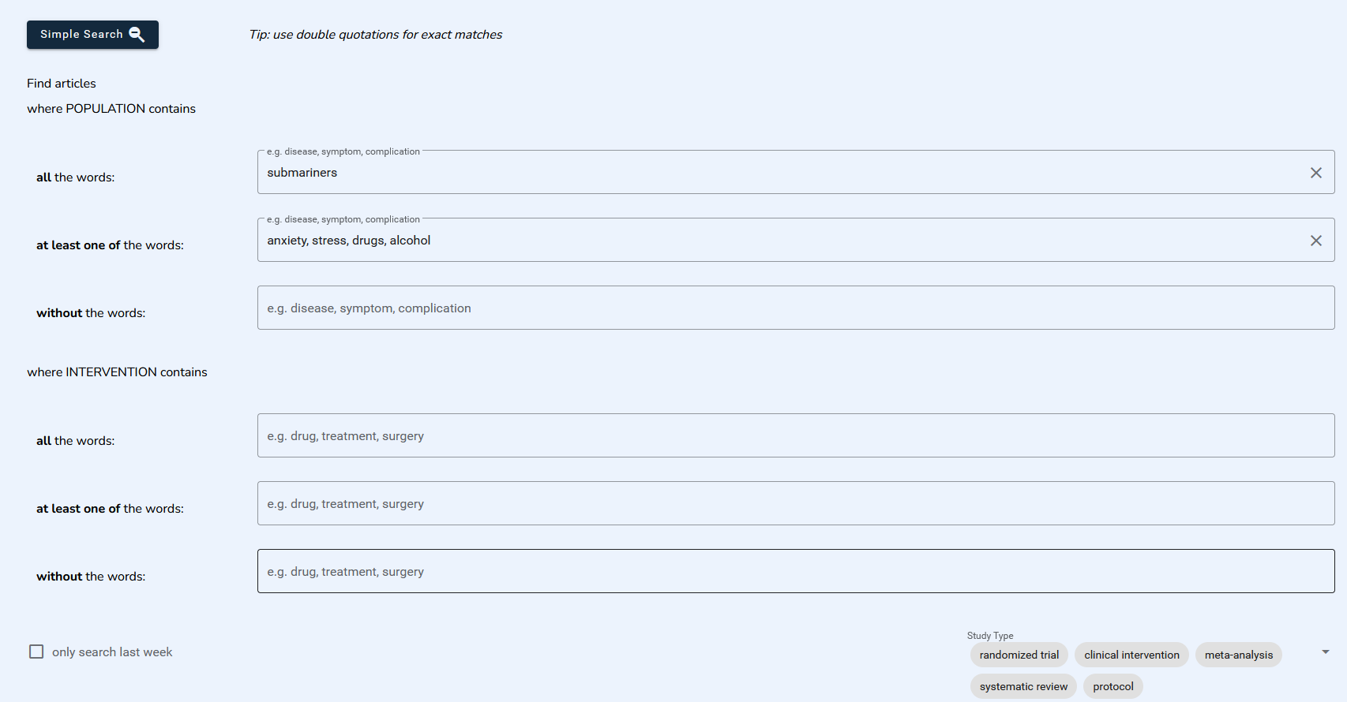
EvidenceHunt (IA)

Slide 11

Usage de Zotero

Slide 12
Utiliser les fonctionnalités de Zotero
gestion des métadonnées
collections et sous-collections
dédoublonnage
marqueurs

